Slide 1
Попова Полина Романовна
Кандидат в мэры Липецка

Slide 2
Проблемы Липецкой области и их решения

Slide 3
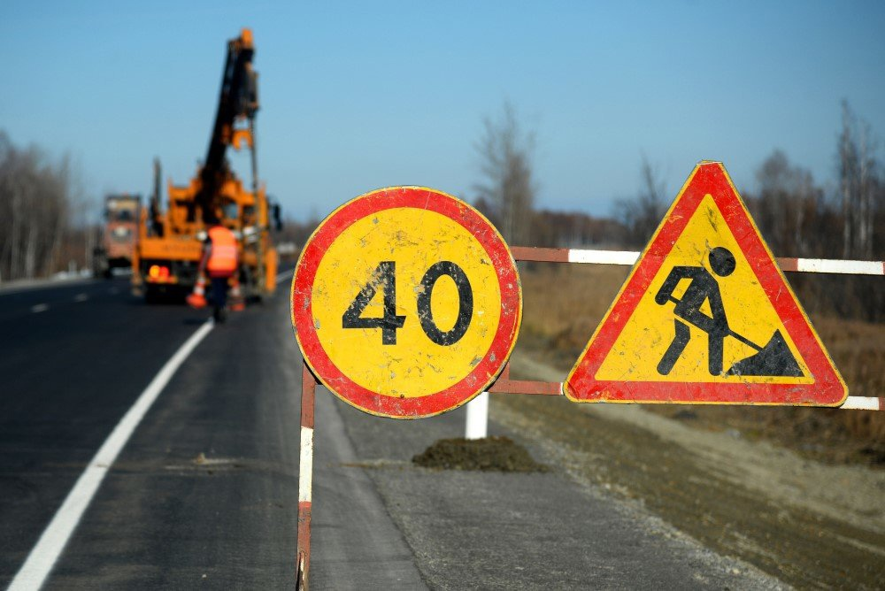
1. Проблема разбитых дорог
В липецкой области, как и во многих других регионах, проблема разбитых дорог стоит на одном из первых мест. Власти уверяют, что на начало 2021 года было отремонтировано 15 дорожных участков.

Slide 4
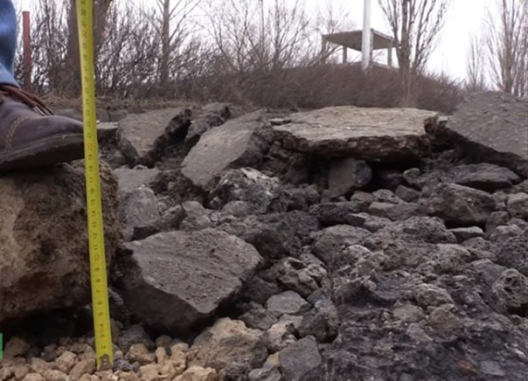
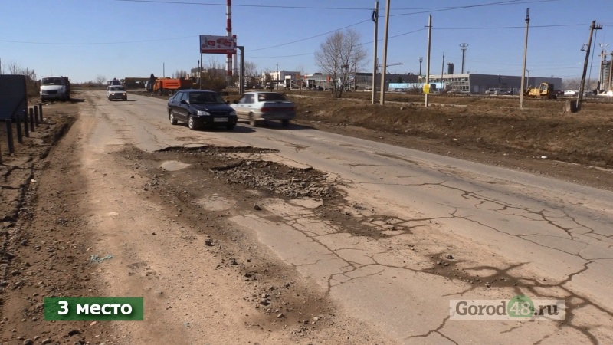
Мое решение
Я выделю больше средств на ремонт дорог.
Буду чаще назначать проверки в компании, занимающиеся ремонтом дорог, дабы видеть, куда идут выделенные мною деньги.

Slide 5
2. Проблема недостатка высших учебных заведений
На территории Липецкой области насчитывается только 8 вузов, часть из них филиалы.
Так же в Липецке есть медицинский колледж, но нет института, хотя профессия медика, в связи с сложившейся эпидемиологической ситуацией, очень востребованна.

Slide 6
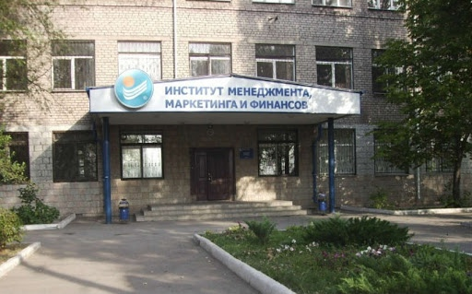
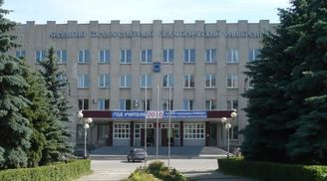
Мое решение
Открыть больше вузов на территории Липецкой области.
Сделать бесплатные курсы для поступающих в вузы, а так же сдающих ЕГЭ и ОГЭ.
Повысить квалификацию преподавателей , которые будут обучать детей в вузах и на курсах.

Slide 7
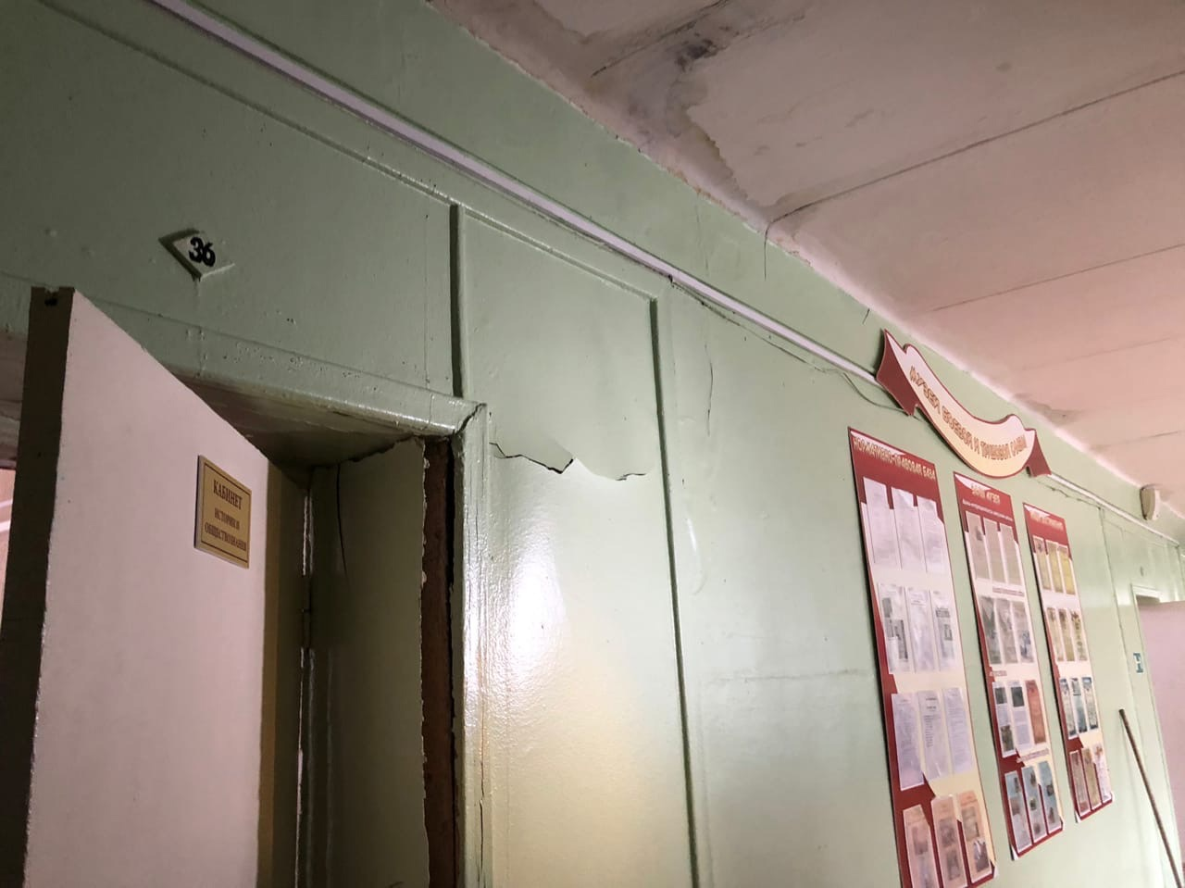
3. Проблема внутреннего обустройства школ
Многие школы на территории Липецкой области до сих пор выглядят как и 30 лет назад, в них не производился капитальный ремонт.

Slide 8
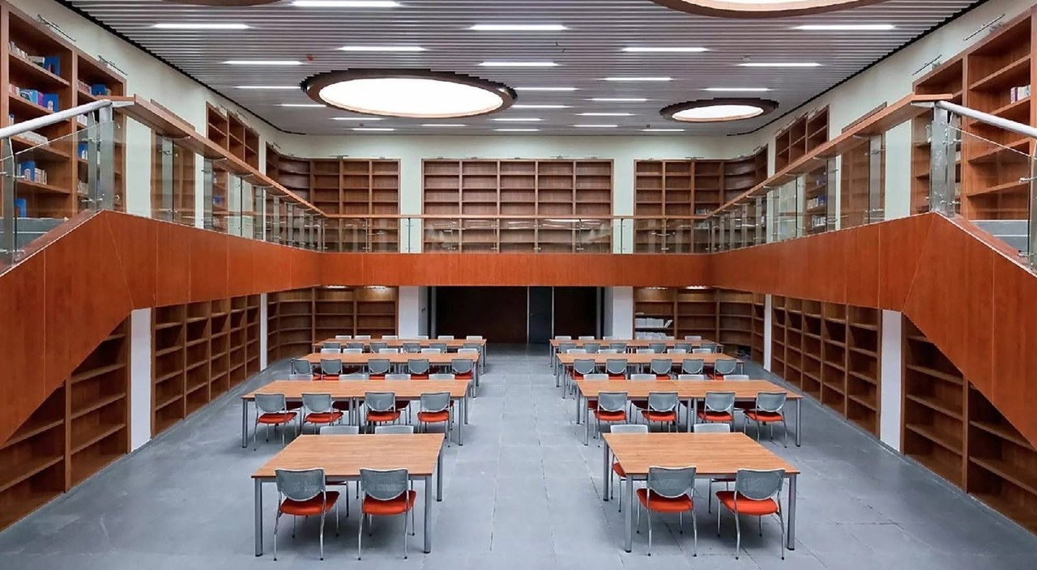
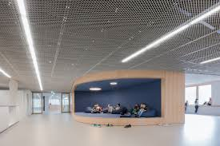
Мое решение
Выделить деньги из бюджета на усовершенствование школ.
Купить современное оборудование.

Slide 9
Спасибо за внимание

